Slide 1
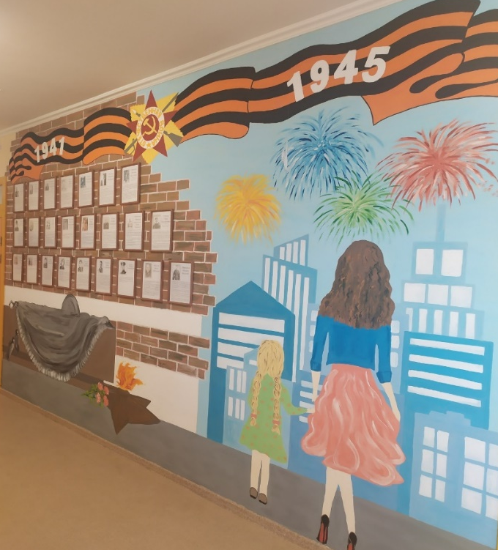
муниципальное бюджетное дошкольное образовательное учреждение
«Детский сад комбинированного вида № 2» городского округа Самара
«Организация интерактивной развивающей среды ДОО по патриотическому воспитанию дошкольников»
Цыбусова Светлана Васильевна, старший воспитатель
Демьяненко Юлия Викторовна, старший воспитатель

Slide 2
Федеральная образовательная программа
- развивать интерес детей к населенному пункту, в котором живет, переживание чувства удивления, восхищения достопримечательностями, событиями прошлого и настоящего; поощрять активное участие в праздновании событий, связанных с его местом проживания.

Slide 3
Цель:
Создание интерактивной развивающей среды ДОО по патриотическому воспитанию дошкольников
Задачи:
разработать различные варианты оформления интерактивного пространства ДОУ по формированию представлений дошкольников о родном крае
создать банк методических продуктов, направленных на
патриотическое воспитание дошкольников
разработать цикл мероприятий для воспитанников по формированию представлений о родном крае, его особенностях, истории и культуре, о знаменитых людях Самарской области

Slide 4
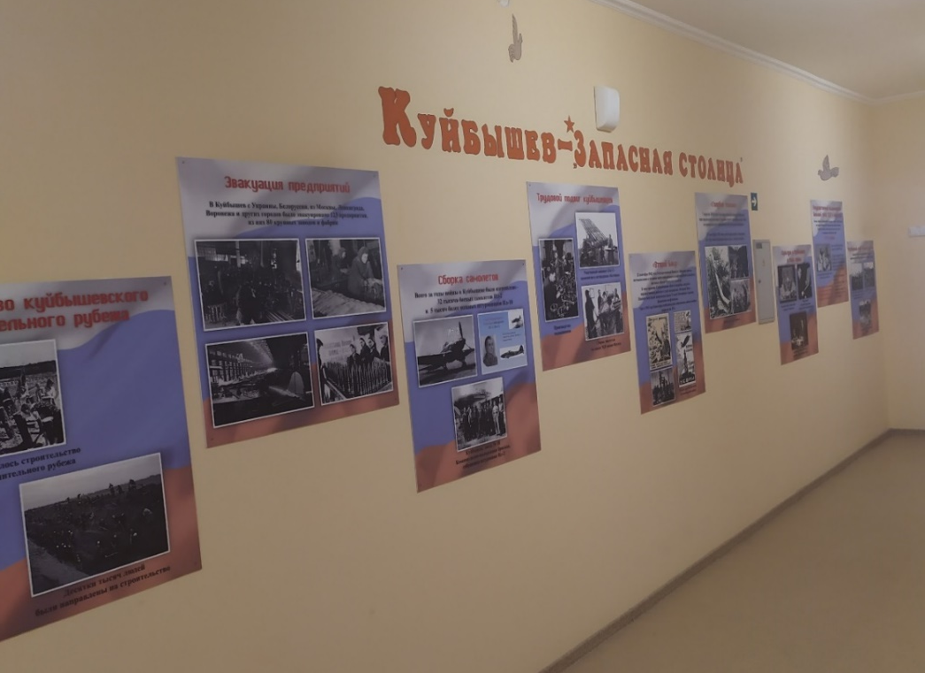
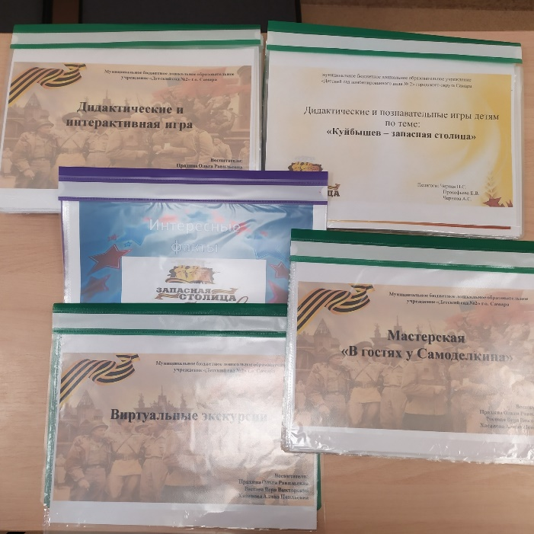
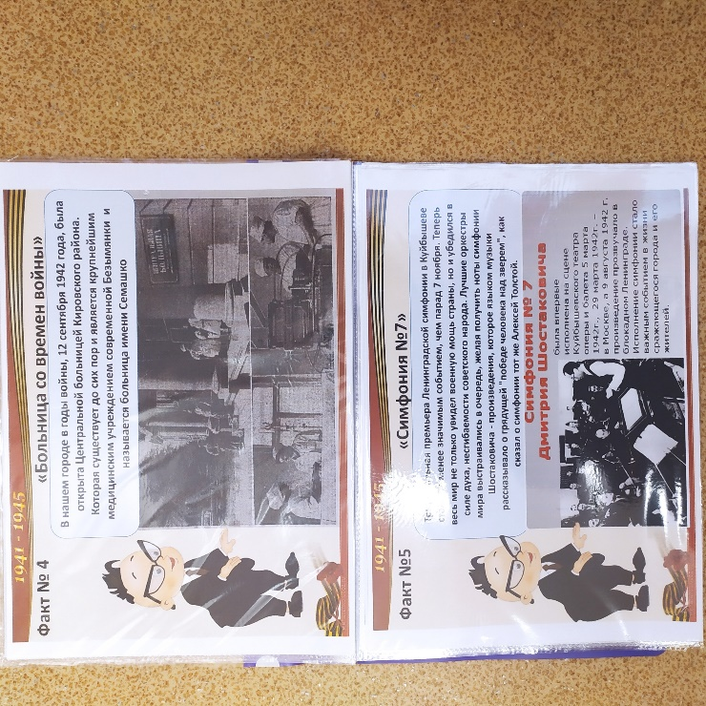
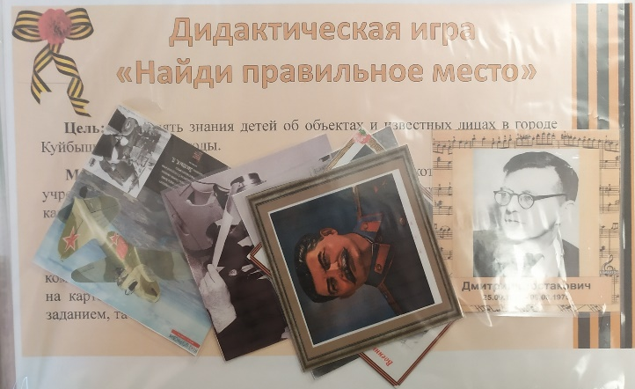
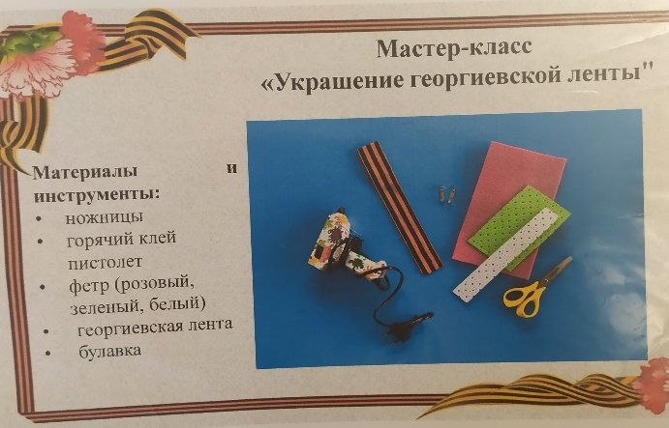
«Куйбышев - запасная столица»

Slide 5
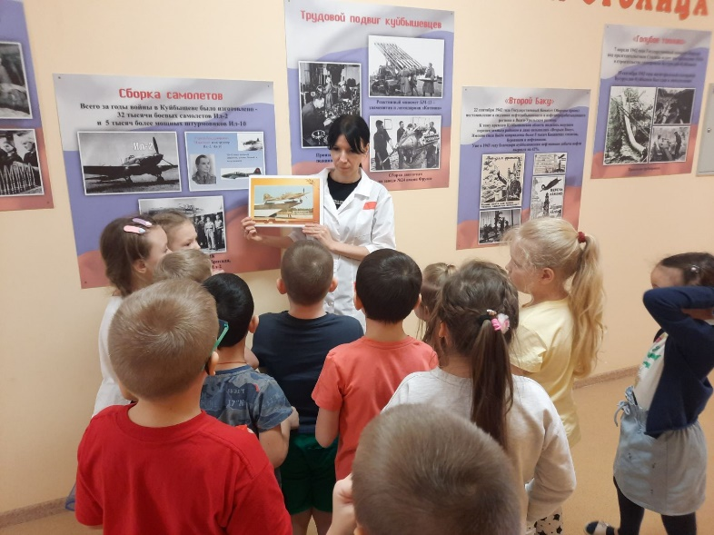
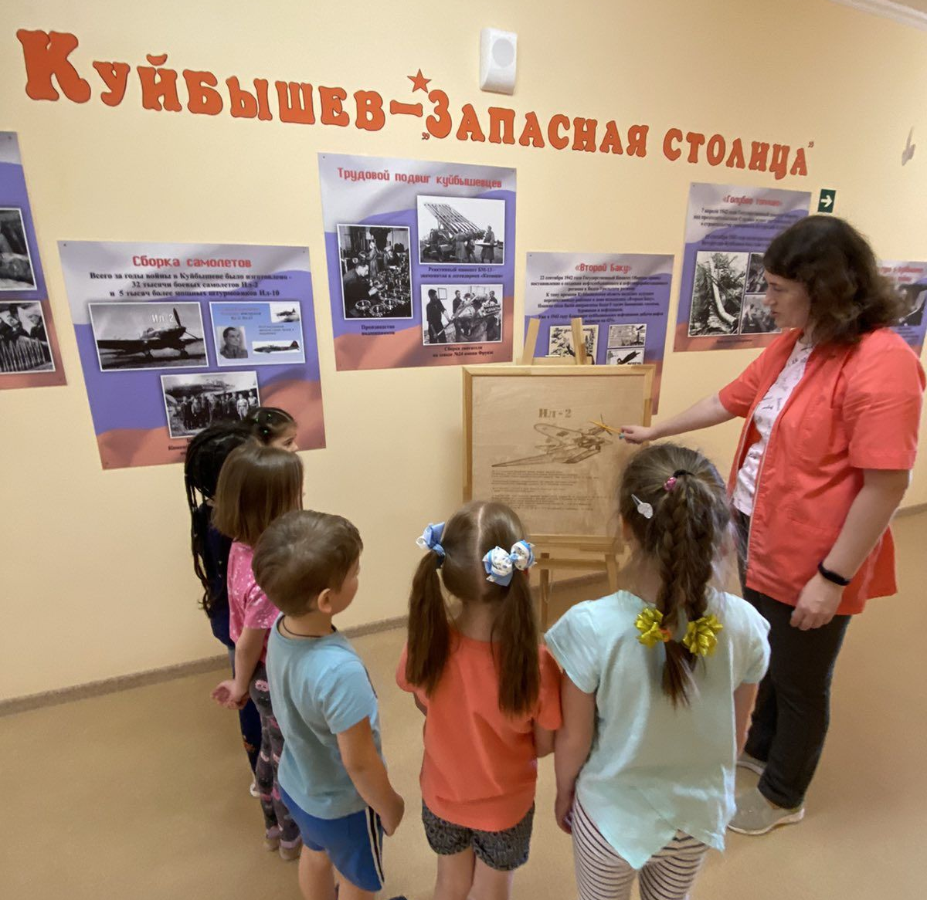
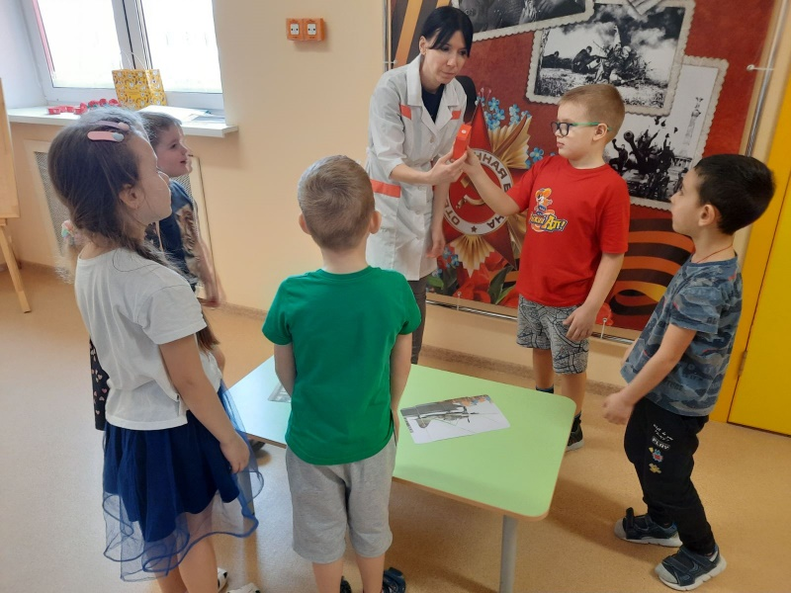
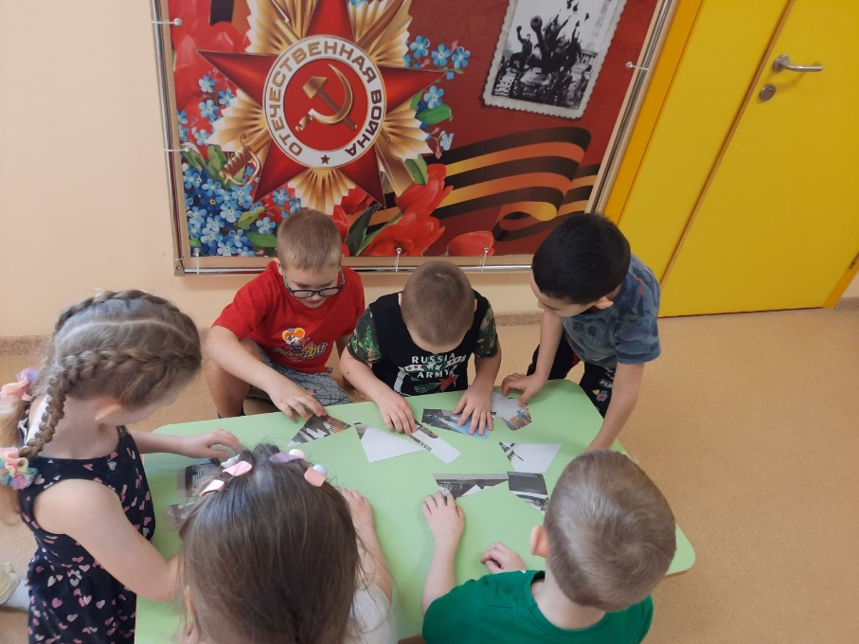
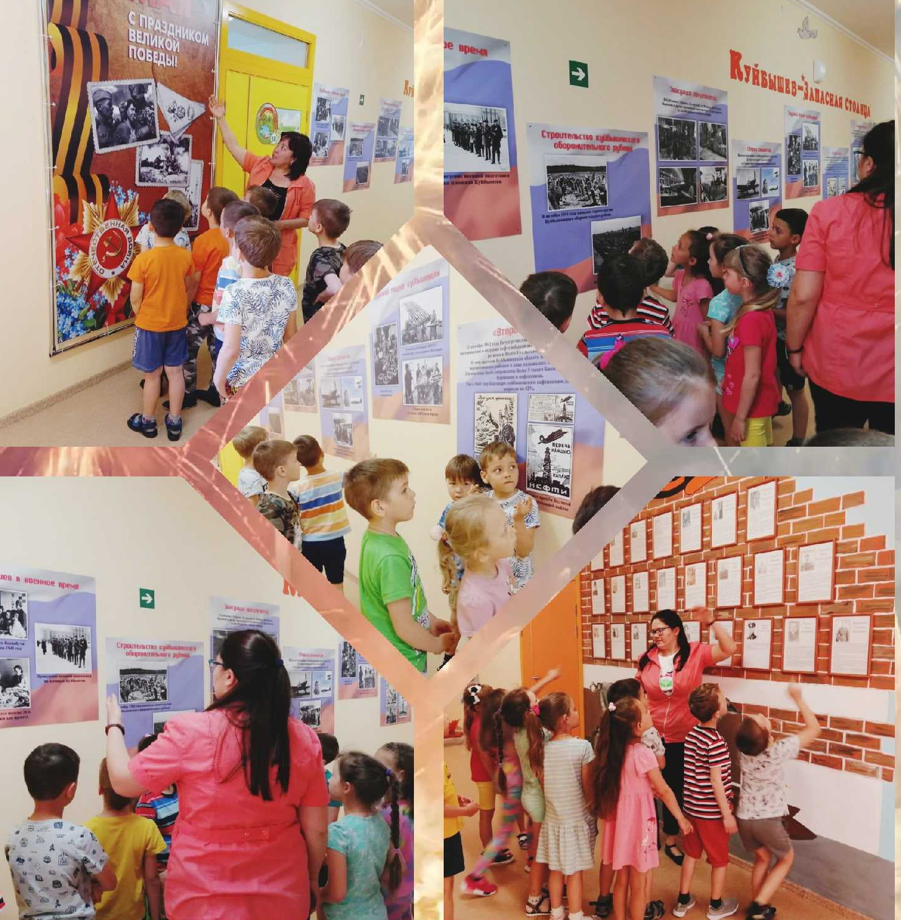
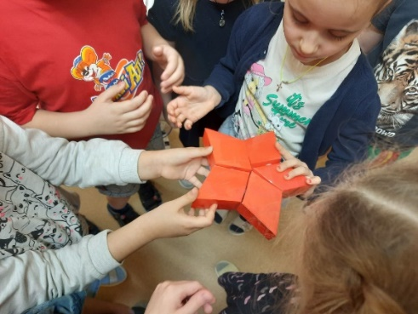
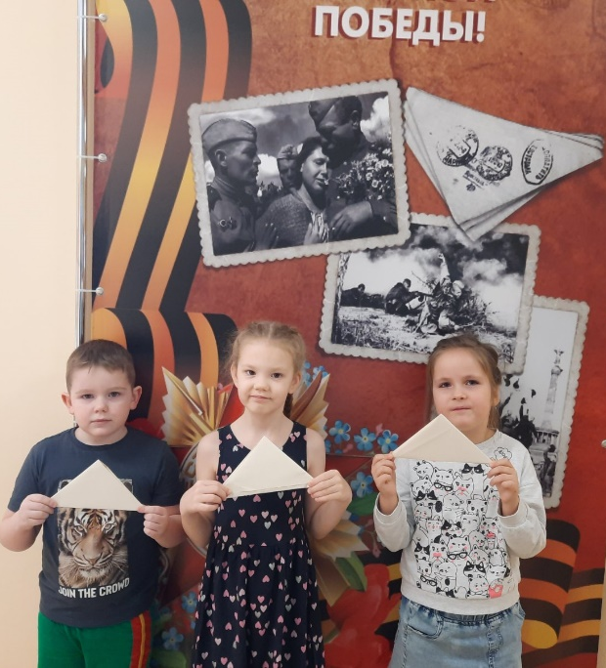
«Куйбышев - запасная столица»

Slide 6
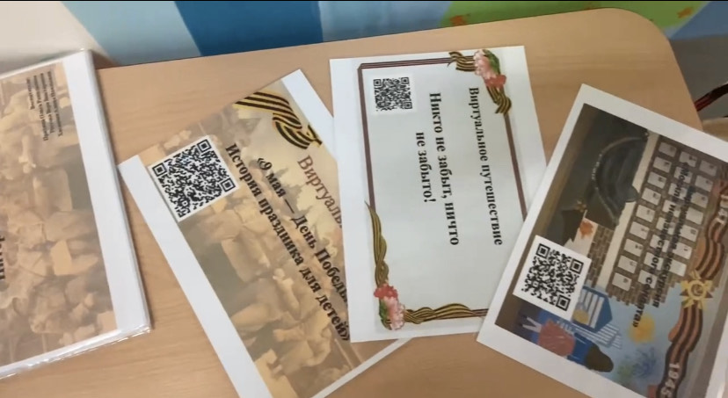
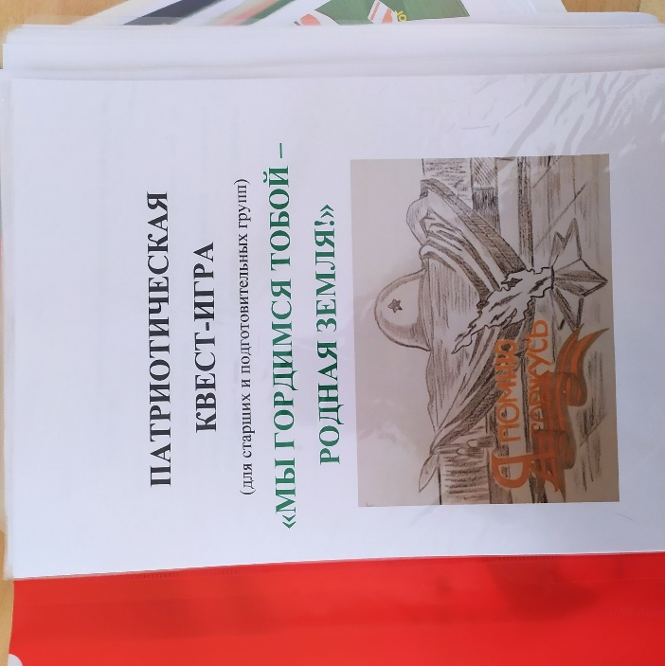
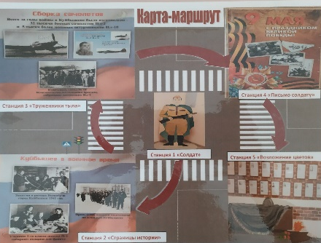
«Стена памяти»

Slide 7
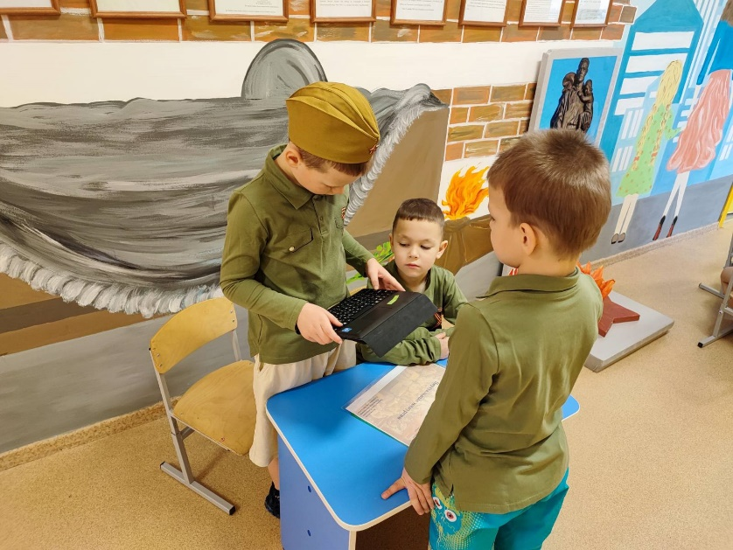
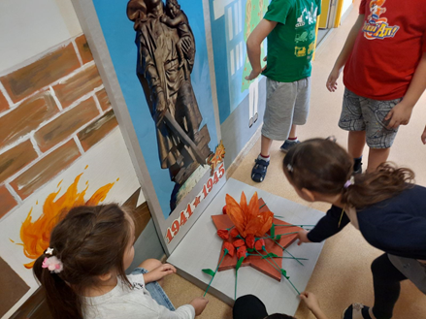
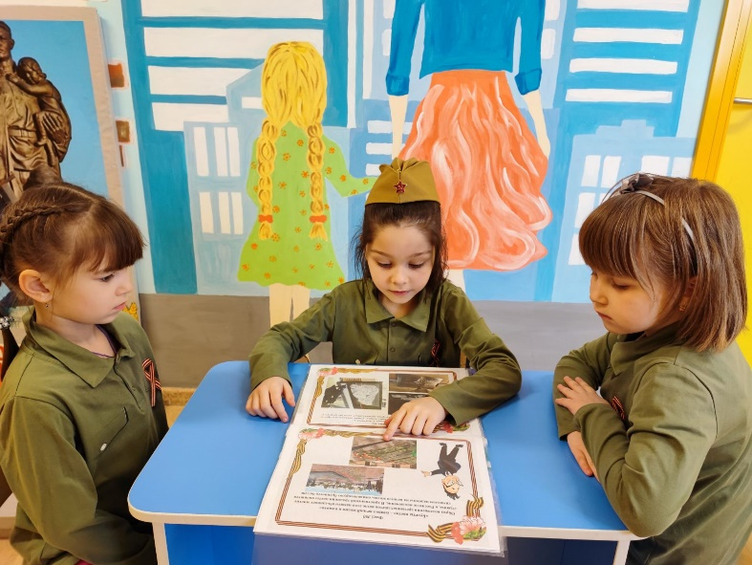
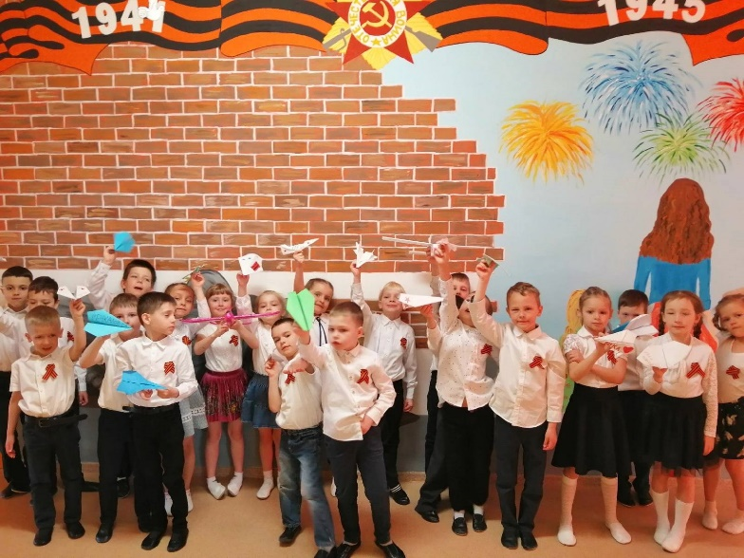
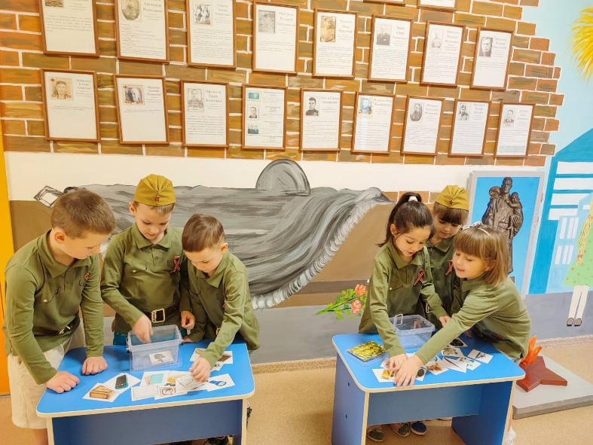
«Стена памяти»

Slide 8
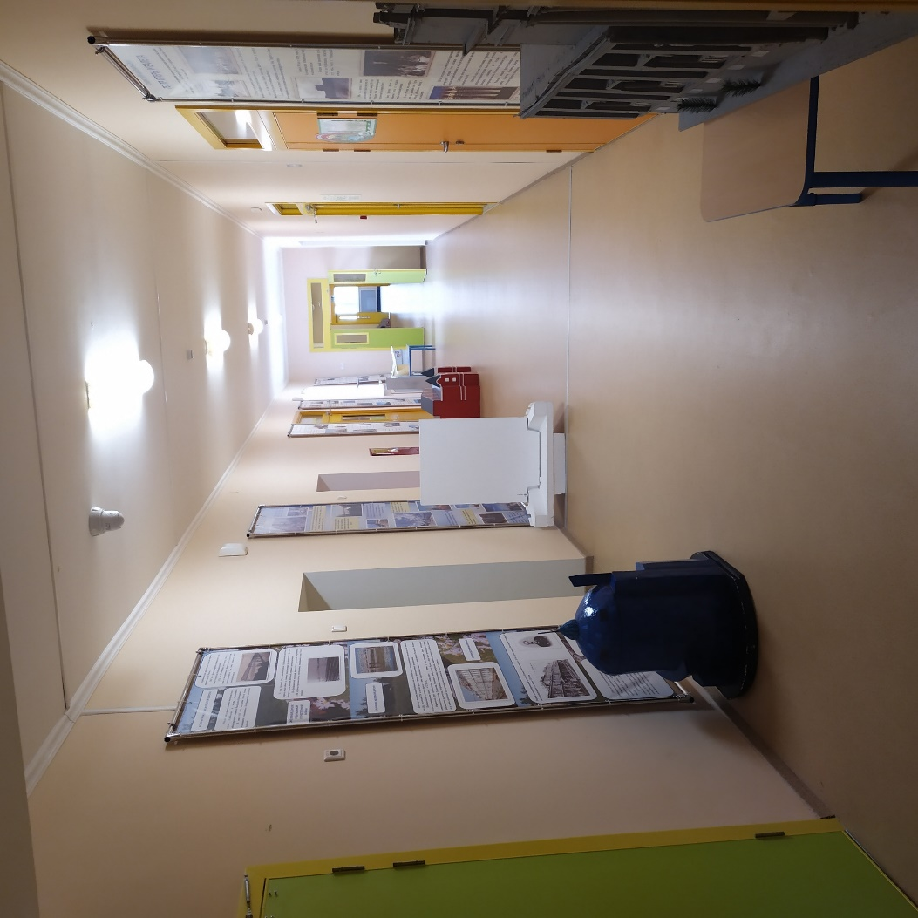
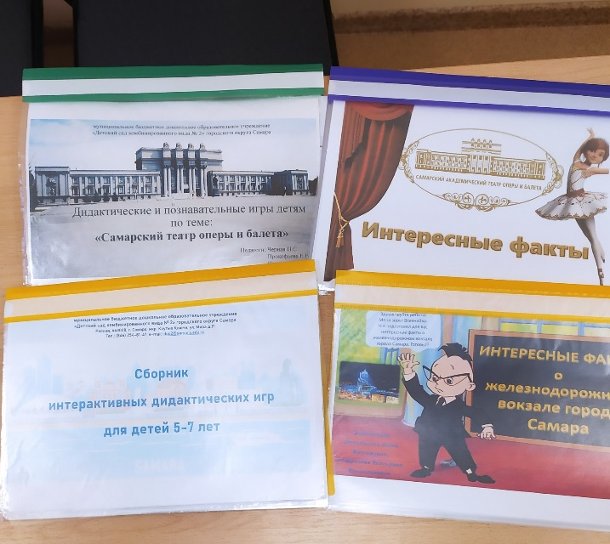
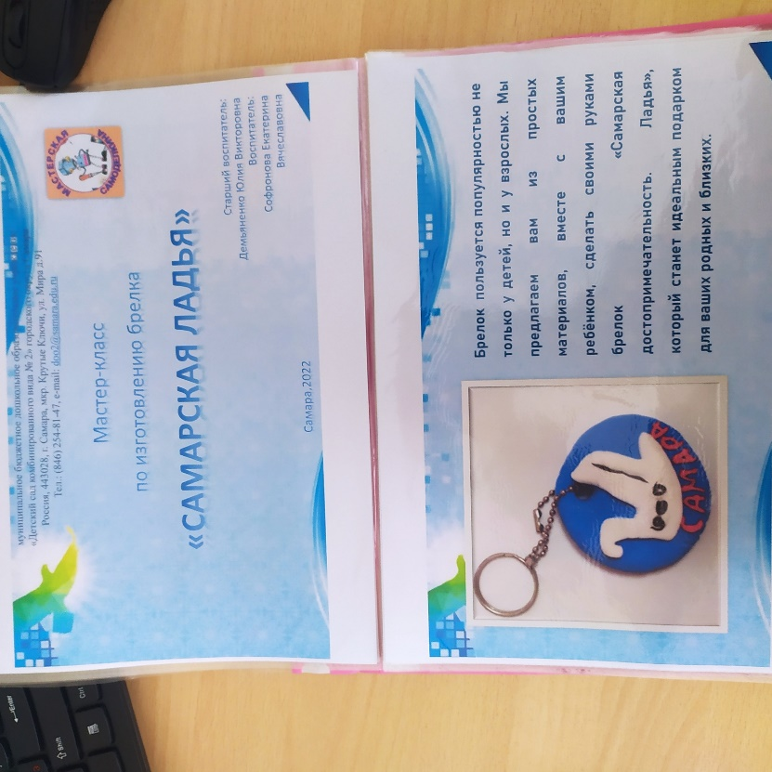
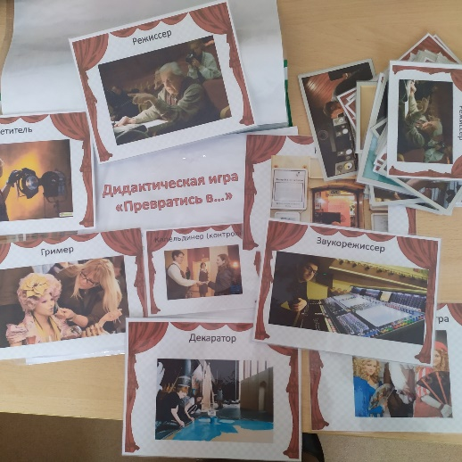
«Достопримечательности Самары»

Slide 9
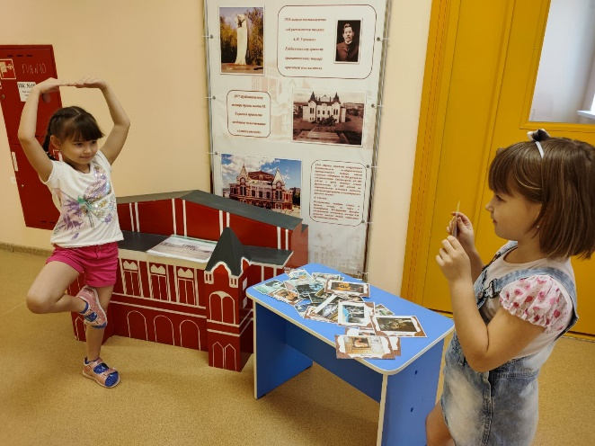
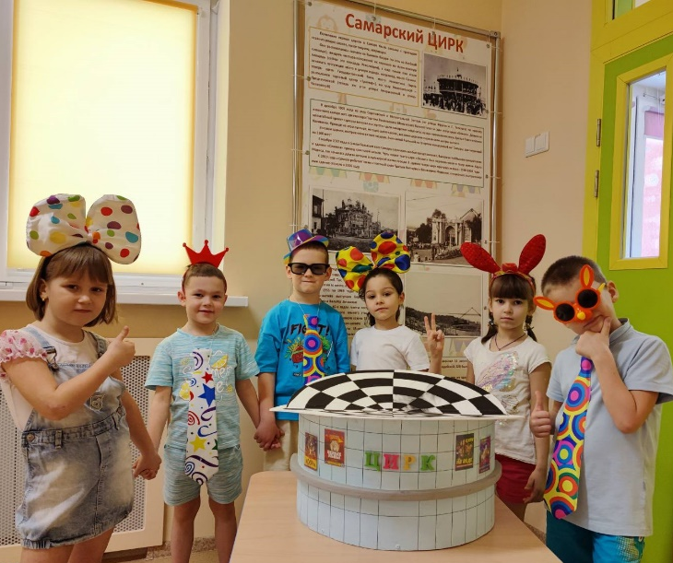
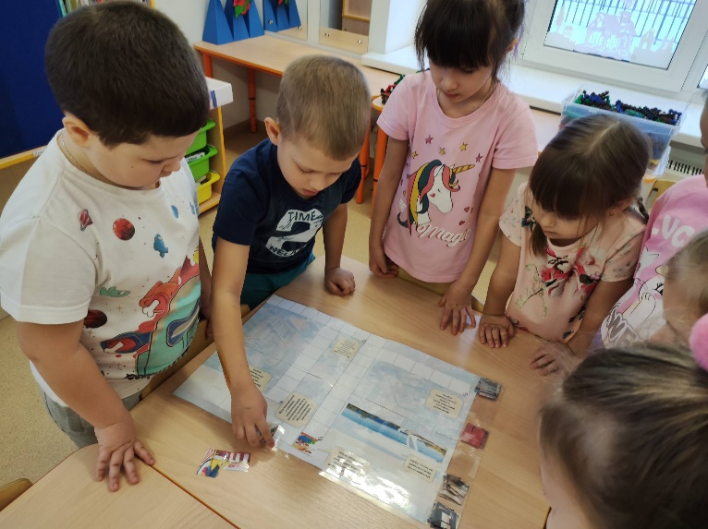
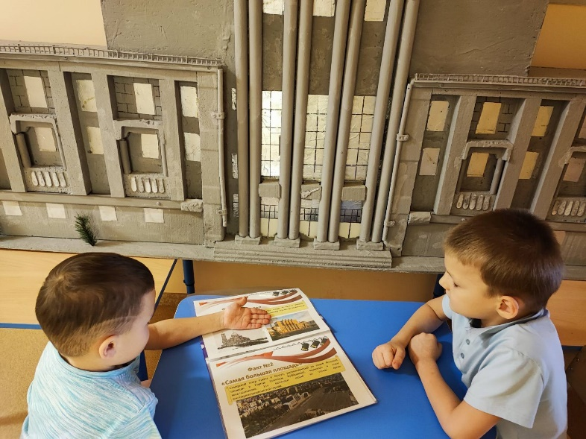
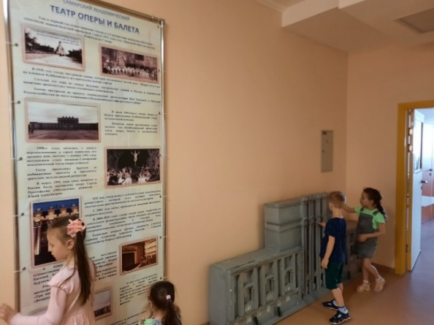
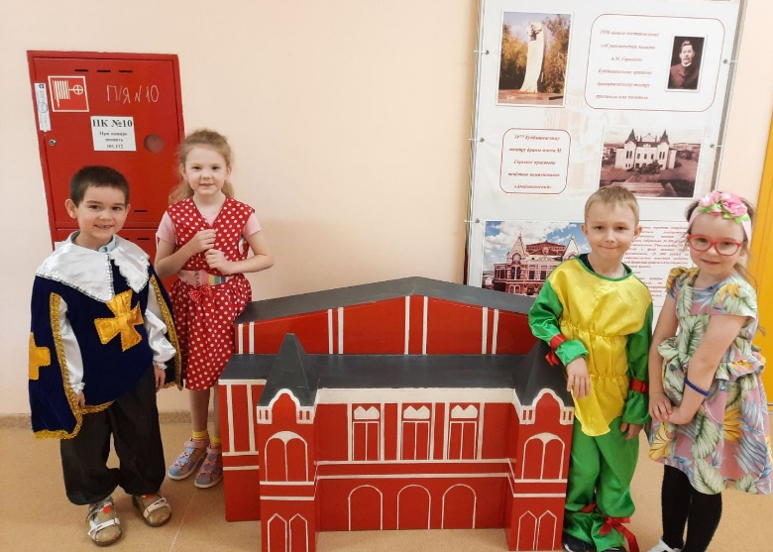
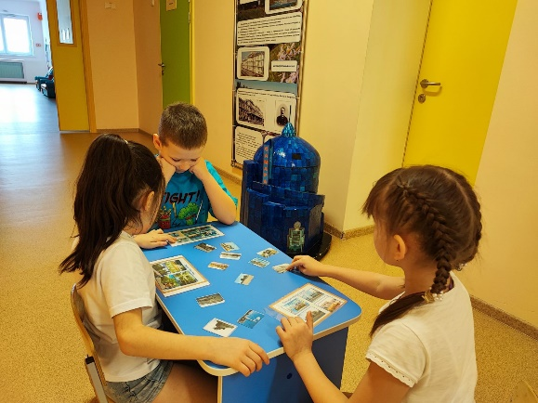
«Достопримечательности Самары»

Slide 10
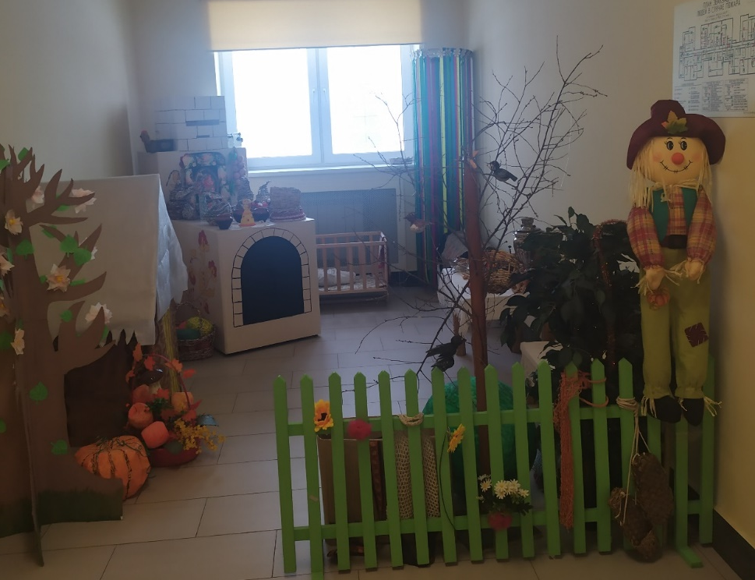
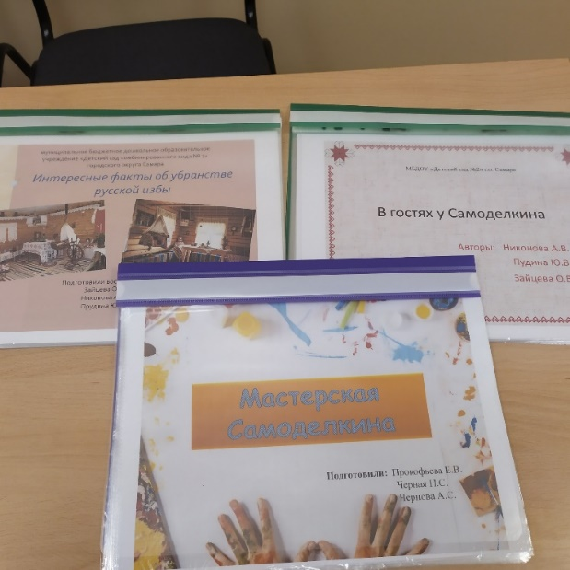
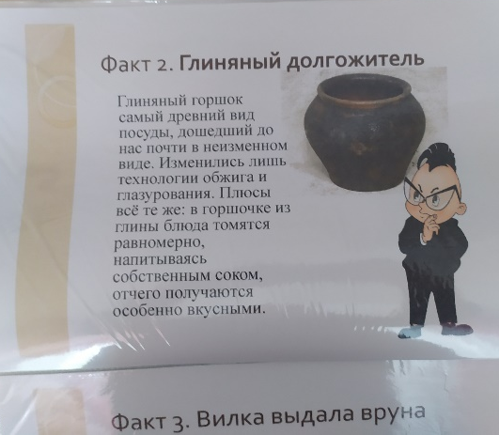
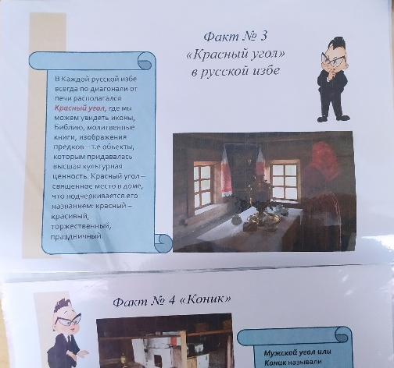
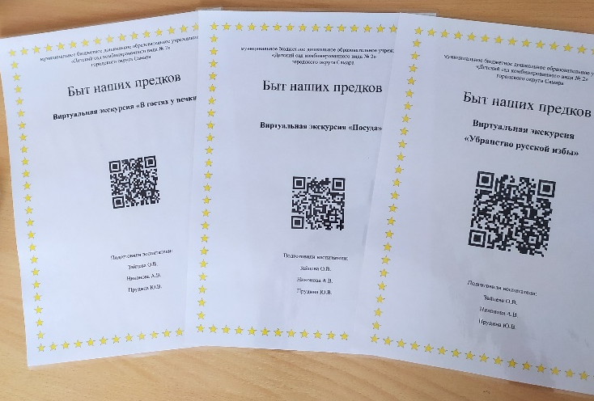
«Музей «Русская изба»»

Slide 11
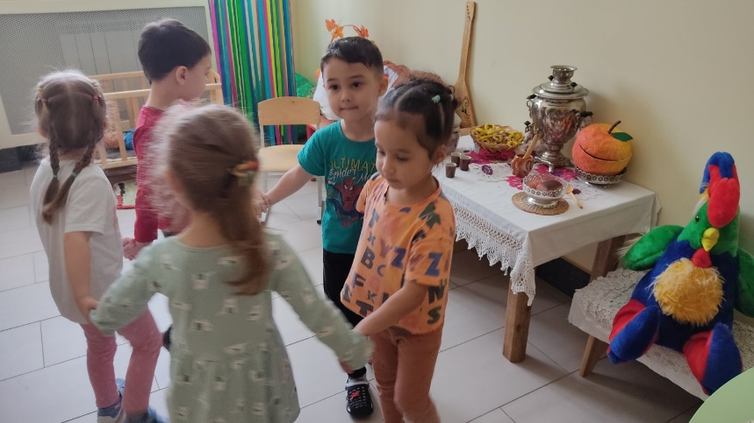
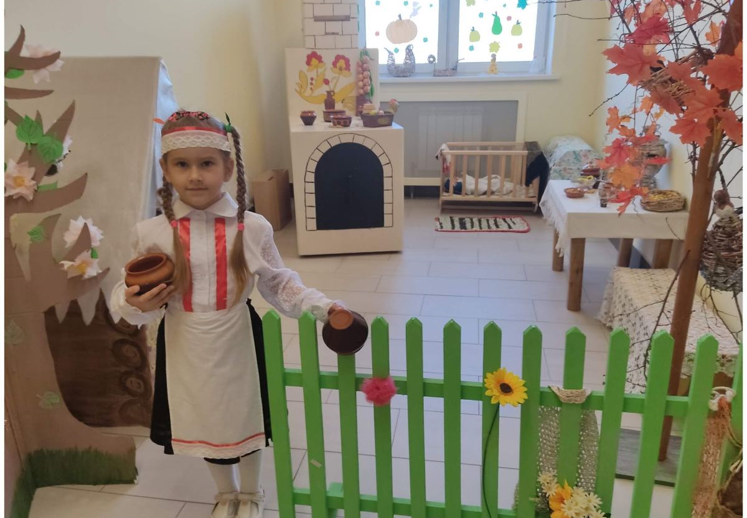
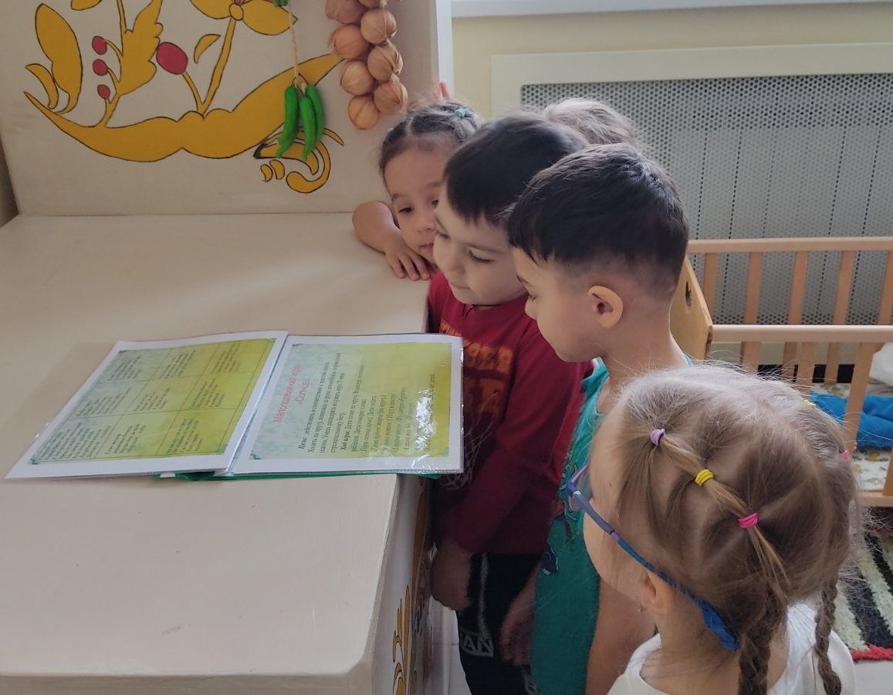
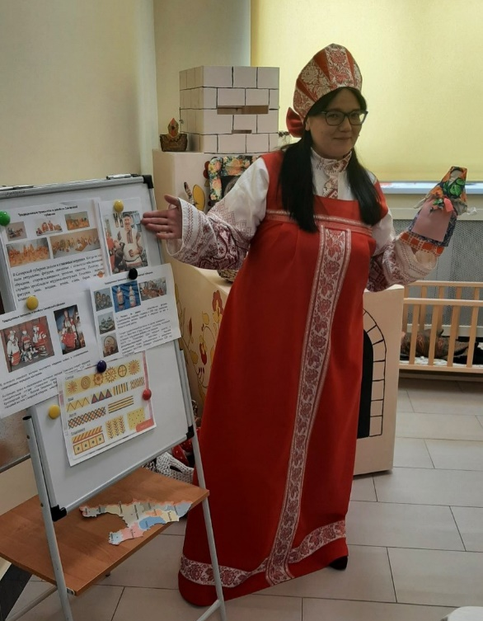
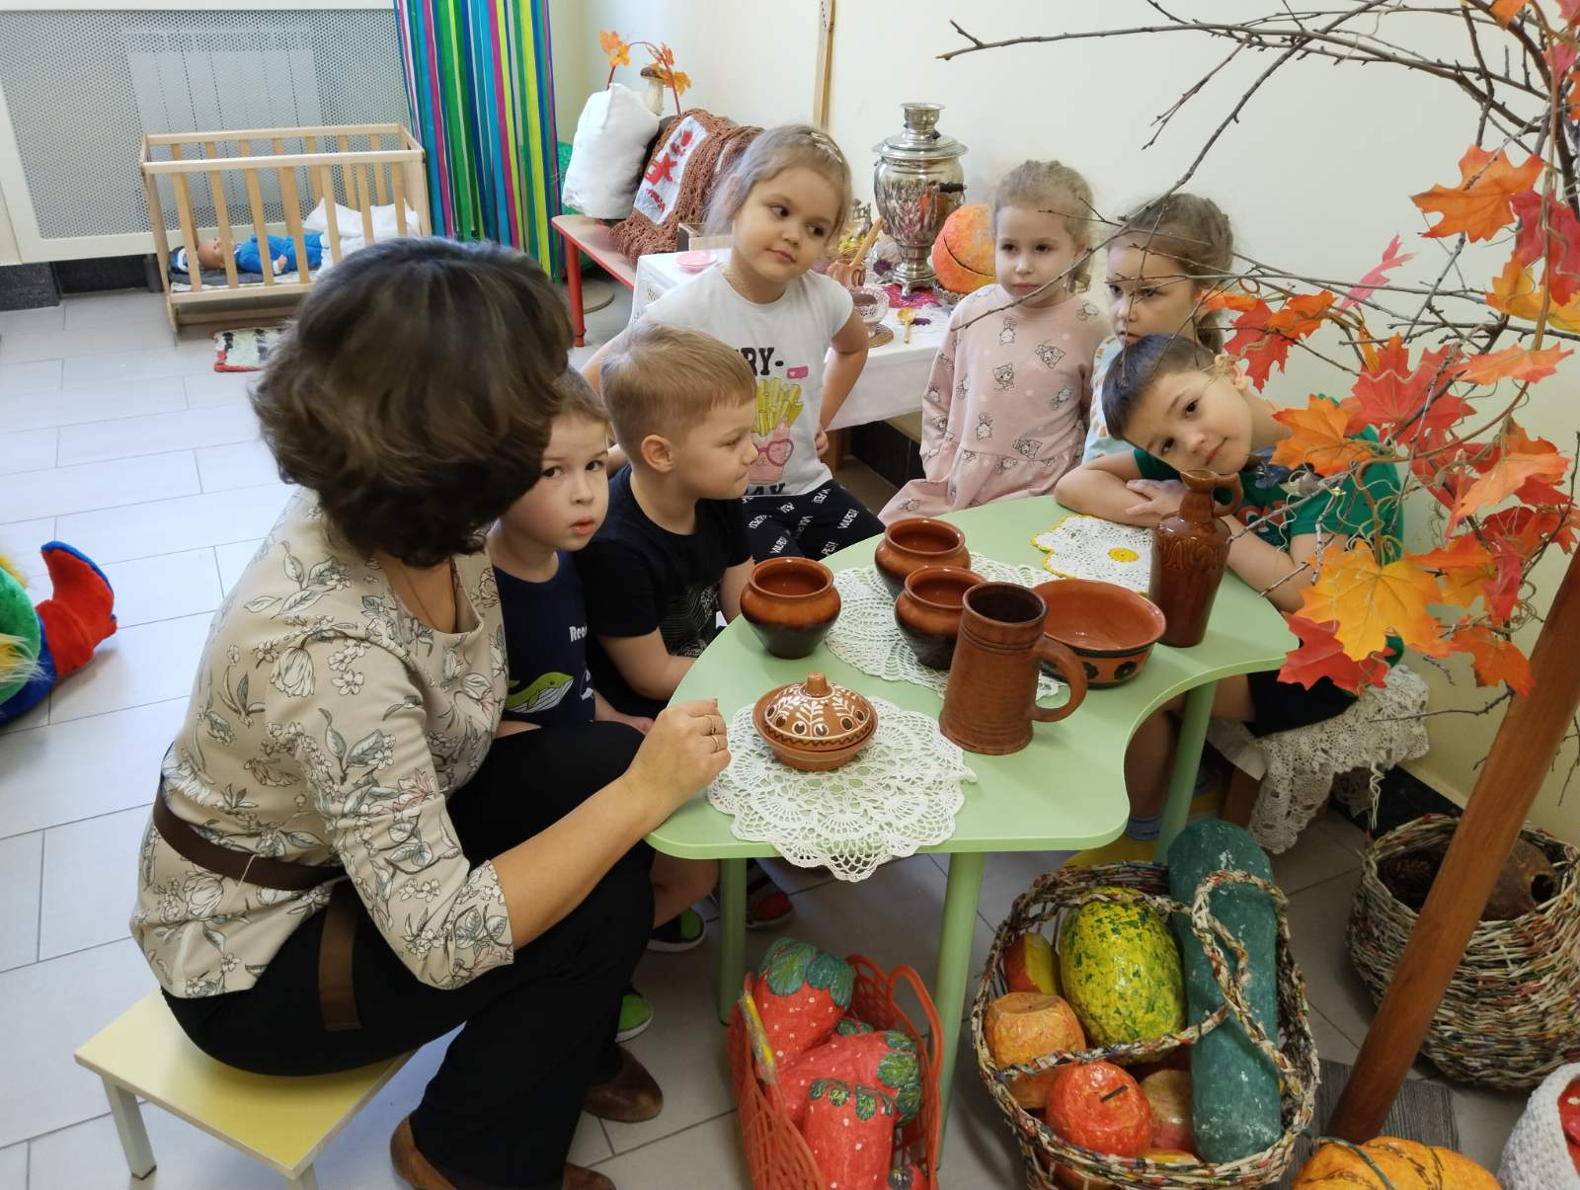
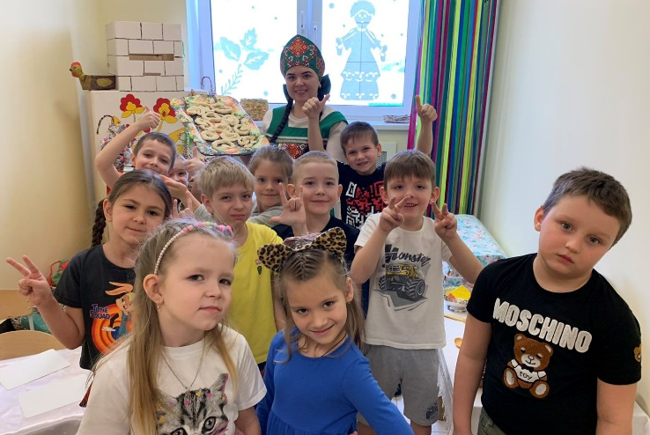
«Музей «Русская изба»»

Slide 12
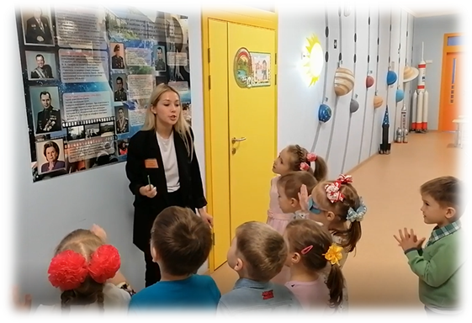
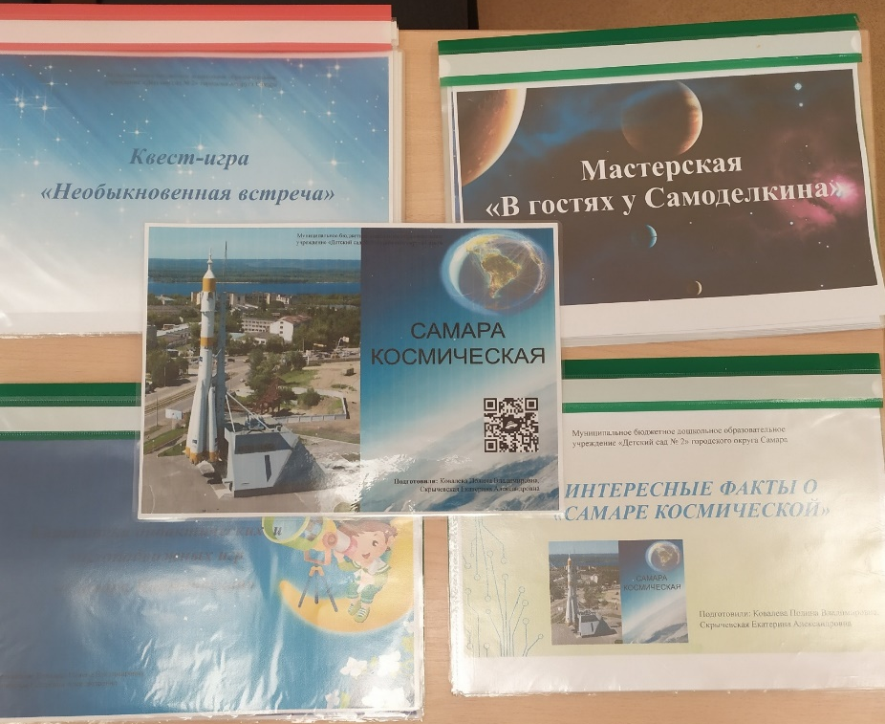
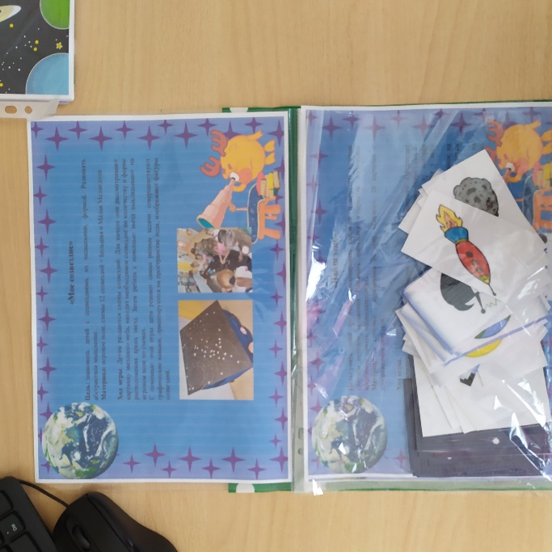
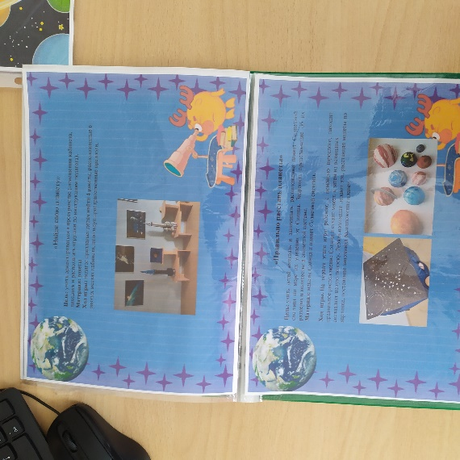
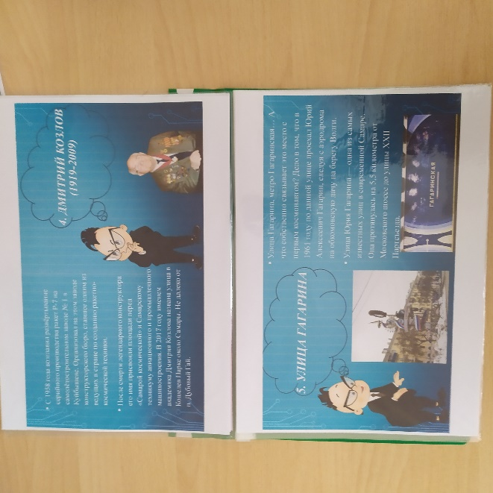
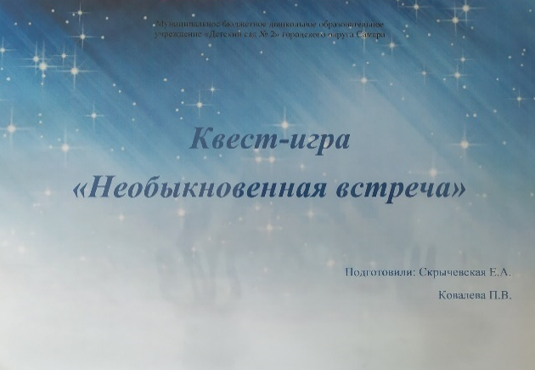
«Космический коридор»

Slide 13
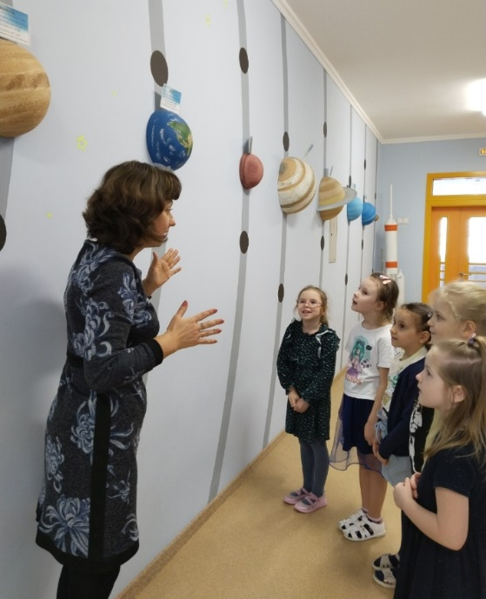
«Космический коридор»

Slide 14
«Космический коридор»
«Космические сказки»

Slide 15
«Микрорайон Крутые Ключи»

Slide 16
«Микрорайон Крутые Ключи»

Slide 17
Планы на будущее…

Slide 19
Готовы к сотрудничеству!
г. Самара, Красноглинский район, микрорайон Крутые ключи, улица Мира, д. 91
8 (846) 254-81-47
https://sad-2.ru/
doo2@samara.edu.ru

